Slide 1
Kuvataide monilukutaito POMM1120
ANTTI LOKKA 2022

Slide 2
^{ILTAPÄIVÄN OHJELMA} Antti Lokka
- Tilannekatsaus ryhmittäin
Kuvallinen lämmittelytehtävä ja kuvataiteen näkökulma
Toimintapäivän suunnittelua ryhmissä
Tehtävät seuraavalle kerralle
Notes:
2

Slide 3
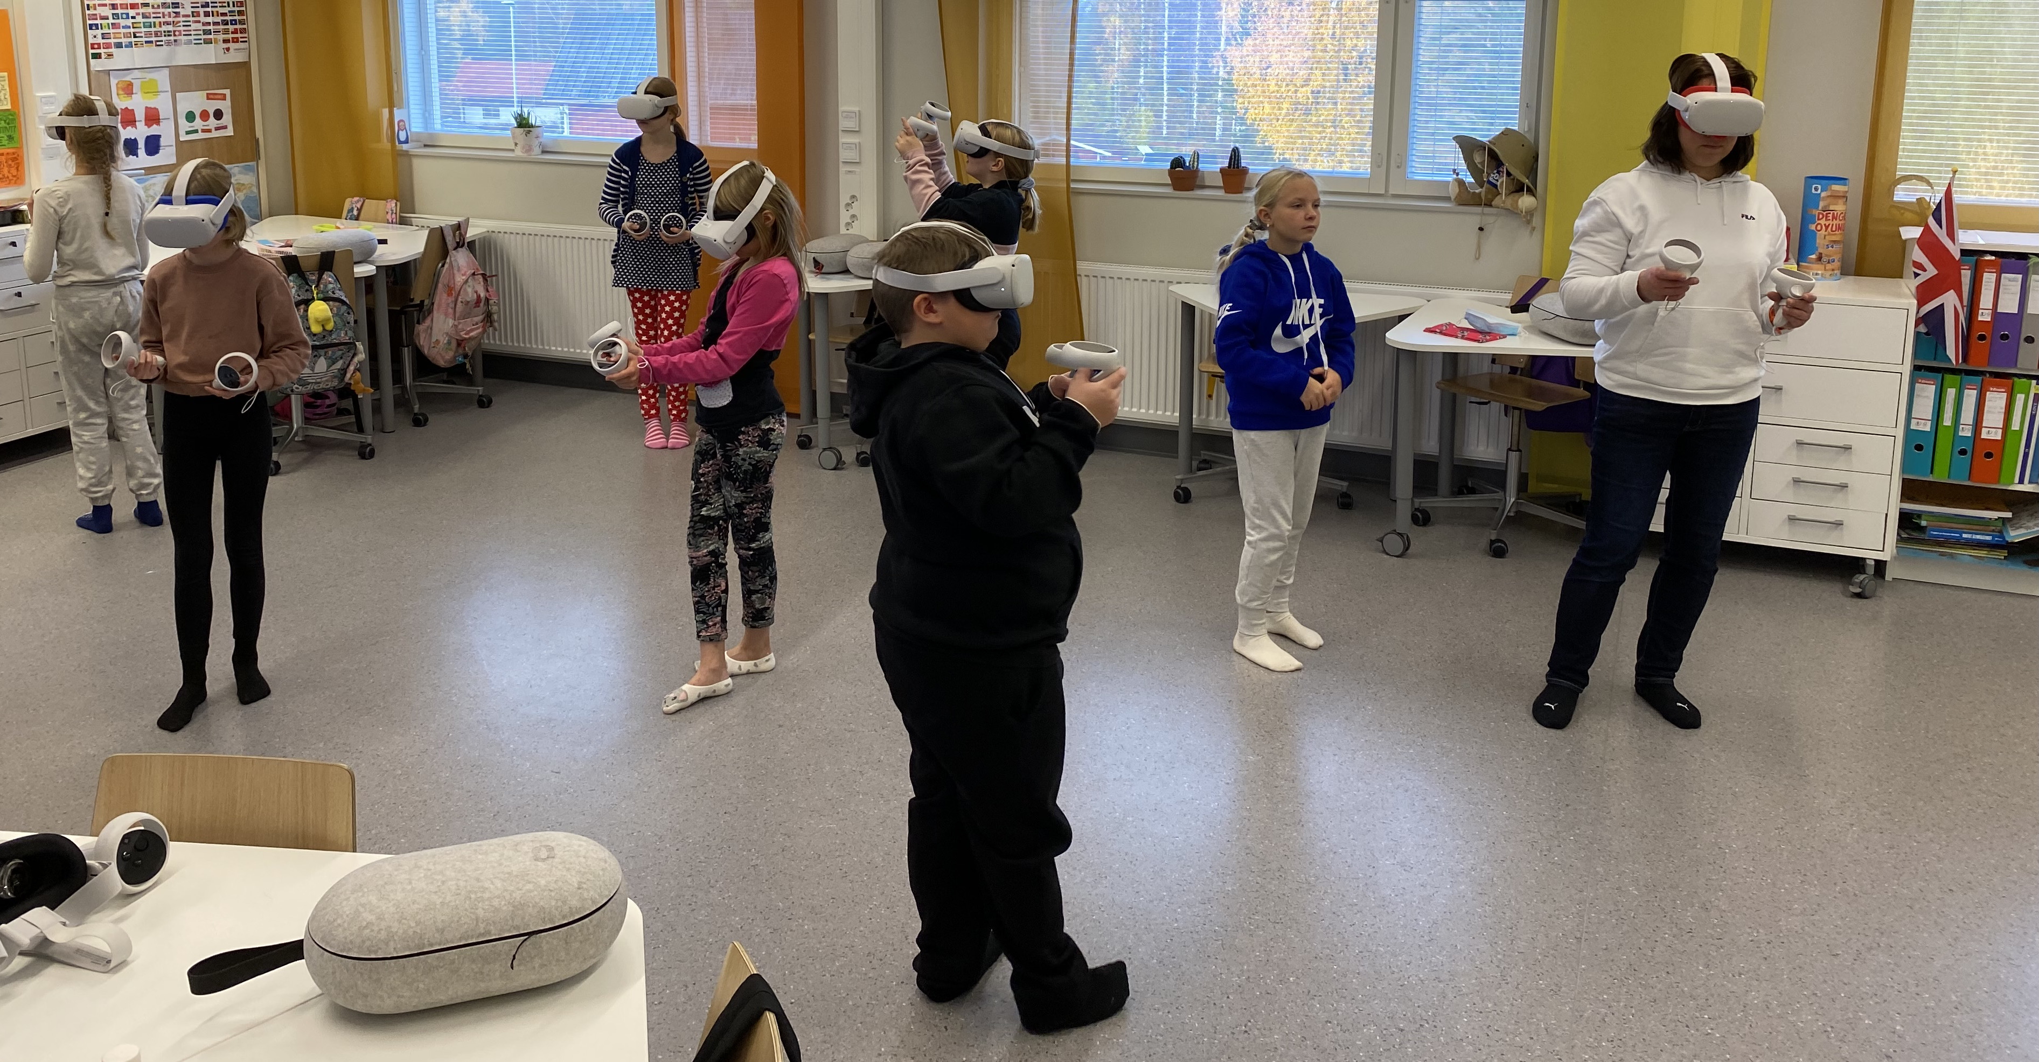
TAITEELLE OMINAINEN TYÖSKENTELY
Tutkiva ja ilmiökeskeinen työskentely
Kokonaisvaltainen tiedonkäsitys
Yksilöllinen ja yhteisöllinen luonne
Itseilmaisun ja –tuntemuksen väline
Prosessi ja lopputulos yhtä tärkeitä
Sallii ja tukee yllättäviä ratkaisuja + luovuutta
Kokeilun ilmapiiri

Slide 5
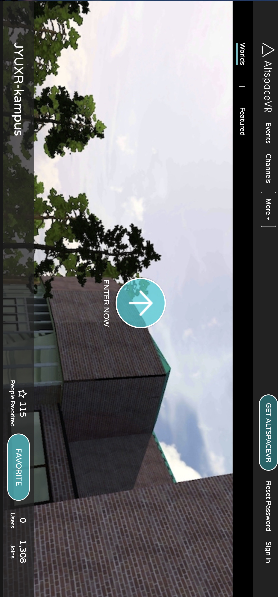

Slide 6
MULTIMODAALISUUS KUVATAITEESSA – laajasta tekstikäsityksestä kulttuuriseen moninaisuuten
Visuaalisiin ja auditiivisiin viesteihin perustuva
”digilukutaito” on osa monilukutaitoa.
Laaja taidekäsitys, multimodaalisuus ja
Kulttuurinen moninaisuus tulisi huomioida myös
digitaalisen materiaalin tuottamisessa ja analysoinnissa
Monitaiteisuus ja kuvataiteen rooli MOKissa
Lähde; Marjo Räsänen - Median taideperustainen lukutaito 2017

Slide 7
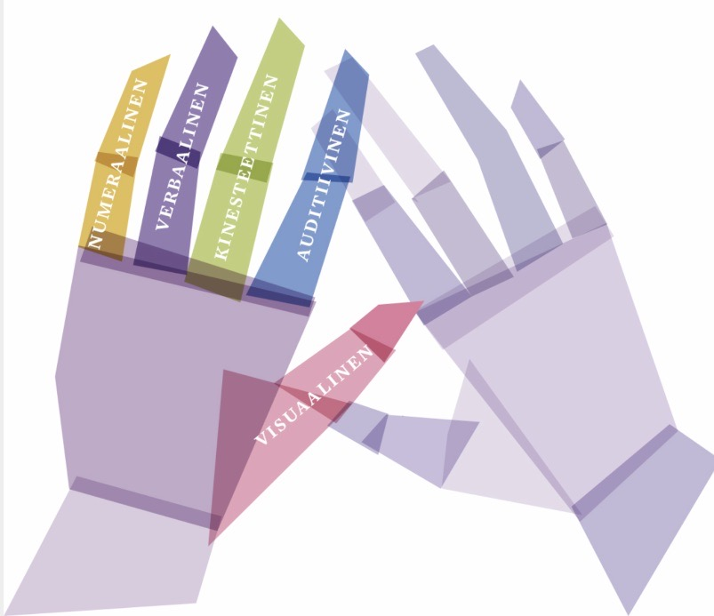
TULKINTA JA TUOTTAMINEN MEDIALUENNASSA 2020 Antti Lokka
Todellisuuden ilmiöiden käsittäminen
Vaatii molempia käsiä: abstrakti ja
Toiminnallinen tieto lomittuvat toisiinsa.
Medialuennassa eri tieteenalojen
Tulkintamallit yhdistyvät taiteisiin perustuviin
Menetelmiin. Ilmaisukeinojen hallintaa ja genrejen=
Lajityyppien tuntemusta on hyvä opiskella.
Lähde: Antero Salminen, Pääjalkainen 2005, Helena
Sederholm, Conversations on Finnish Art Education 2017,
Marjo Räsänen, Median taideperustainen lukutaito 2017

Slide 8
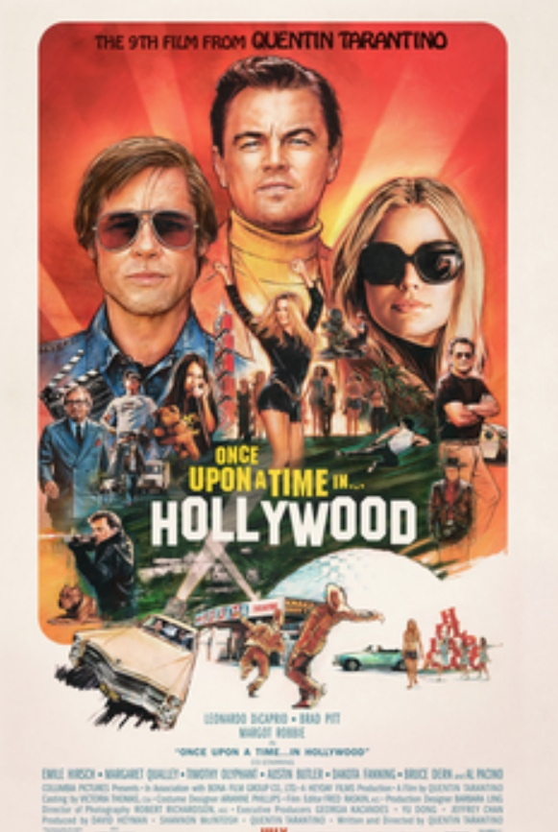
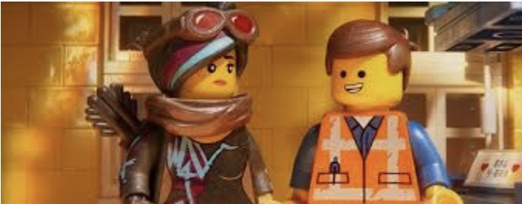
REPRESENTAATIO= esittämisen tapa STEREOTYPIOIDEN PURKAMINEN
miten mediat tuottavat todellisuutta
millaisin välinein
kenen näkökulmasta
todellisuuden peili
jatkuva toimitus
kuva ja sana
multimodaalisuus
Lähde: Sintonen; SUSITUNTI-kohti digitaalisia lukutaitoja 2012
Janne Seppänen; Visuaalinen kulttuuri 2005

Slide 9
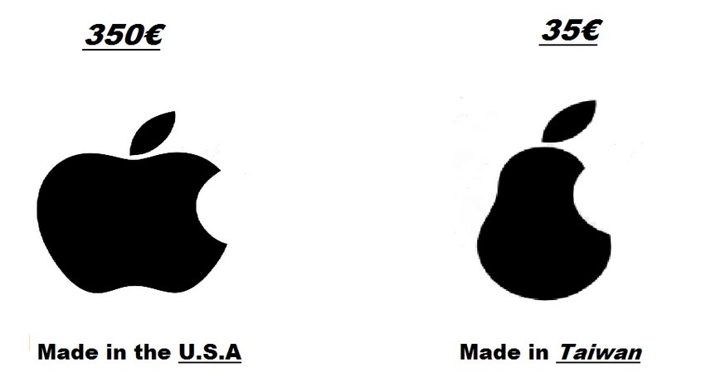
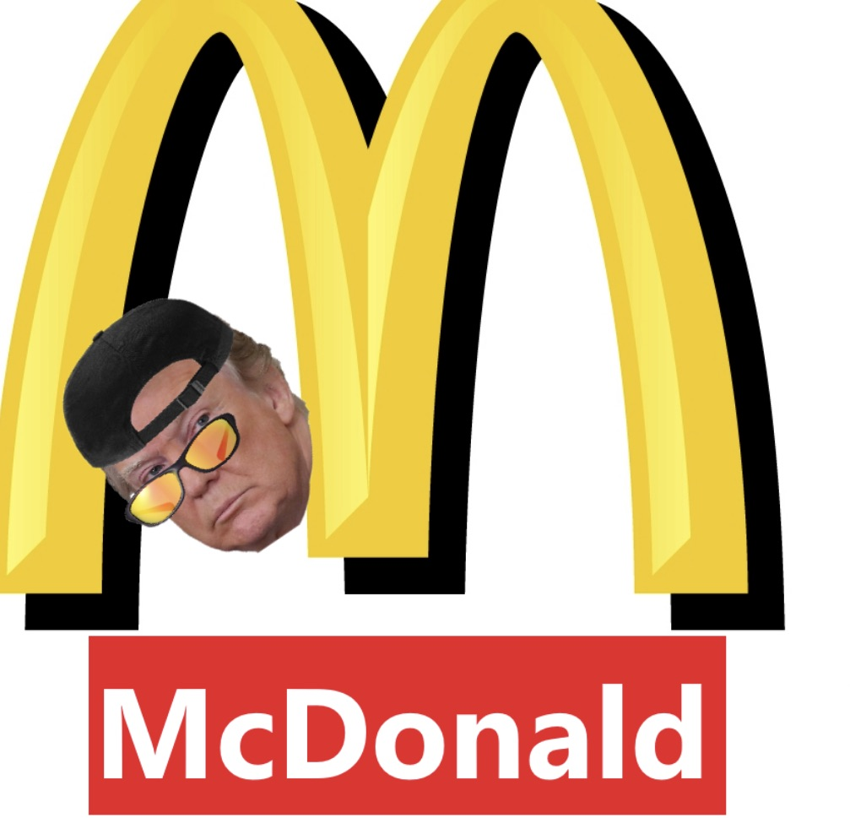
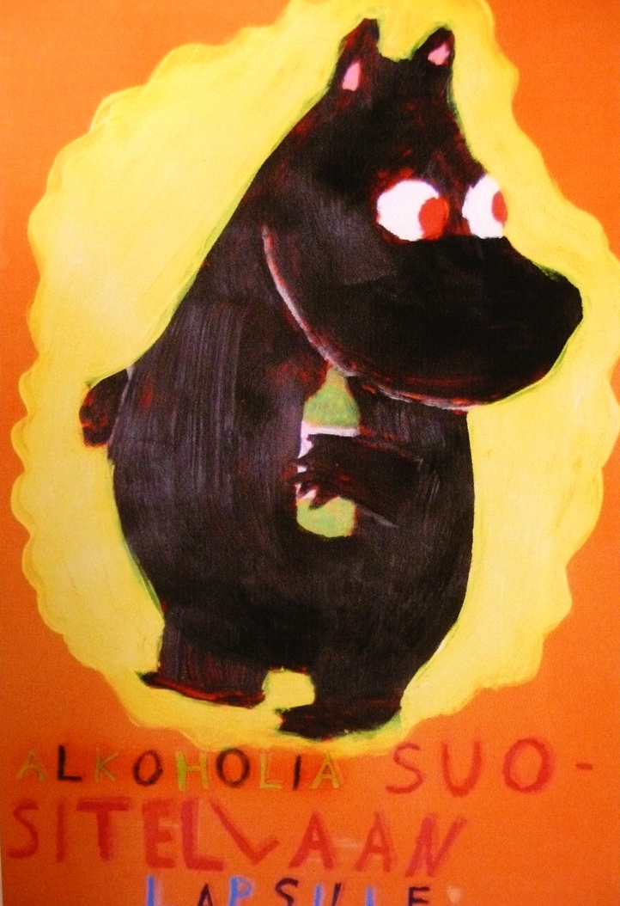
MEDIAESITYSTEN VASTALUENTA
Huomio kuvan vastaanottajassa katsoja luo sisällön ”oma kiinnostus”
Yleisö, mediakäytöt, katsojatutkimukset. Kuvan rakenteet ja merkitykset kuten ikä, sukupuoli, etnisyys.
Terhi Sammalmaa; Kandityö 2008 Virt@ / Aalto -yliopisto

Slide 12
LÄMMITTELYTEHTÄVÄ KELIPAINOTTEINEN TAIDEMEEMI – tehdään 25.3. demolla

Slide 13
Lähteet, lisätietoa ja linkkejä
Sinikka Rusanen – Mirva Kuusela – Kati Rintakorpi – Kaisa Torkki Mun kuvista kulttuuriin - Kuvataidetta esi- ja alkuopetukseen, Lasten keskus 2018
Kuvataiteen opetuksen tueksi artikkeleita: https://www.oph.fi/en/node/1677
Elokuvaan, animaatioon ja televisioon liittyvää: http://www.koulukino.net/etusivu
Mediakasvatusseura: https://mediakasvatus.fi
Kotimainen taidehistoria: https://www.kansallisgalleria.fi
Elliot W. Eisner; The Arts and the Creation of Mind 2004
Martikainen, Annukka ; Nikkola, Tiina, 1970- ; Lokka, Antti. Julkaisussa: Toinen tapa käydä koulua : kokemuksen, kielen ja tiedon suhde oppimisessa, Vastapaino 2013
Conversations on Finnish art education, Mira Kallio-Tavin ; Jouko Pullinen (toim.) , Aalto-yliopiston taiteiden ja suunnittelun korkeakoulu, Aalto Arts Books
Visuaalisen kulttuurin monilukukirja, Marjo Räsänen, Aalto-yliopiston taiteiden ja suunnittelun korkeakoulu, Aalto Arts Books | Booky.fi

Slide 14
KIITOS OSALLISTUJILLE!
ANTTI LOKKA 2022

